Slide 1
جامعة النجاح الوطنية
كلية الهندسة
قسم البناء
تصميم مسجد متكامل الأنظمة المعمارية والهندسية
إعداد: محمد مصلح ، عامر فوزان ، أحمد حسين
بإشراف: د.مؤيد سلهب
بسم الله الرحمن الرحيم

Slide 2
نتائج المشروع
أسباب اختيار المشروع
إفتقار المساجد القائمة حاليا للتصميم السليم والمدروس.
استخدام عناصر إضافية مساعدة فيها هدر كبير للطاقه في توفير الجو والمناخ الملائم للمصلين.
تصميم متكامل يأخذ كنمط يحتذى به في تصميم المساجد الخضراء.
الحصول على تصميم معماري متكامل يحقق المتطلبات الوظيفية
توفير أنظمة بيئية تعتمد على الطاقة الطبيعية
المعالجات البيئية للمبنى مع المحافظه على العناصر المعمارية الاسلامية البارزة ومحاولة استغلالها في عميلية التصميم السليم.
تصميم مسجد يلبي كافة احتياجات للمصلين من كافة فئات المجتمع.

Slide 3
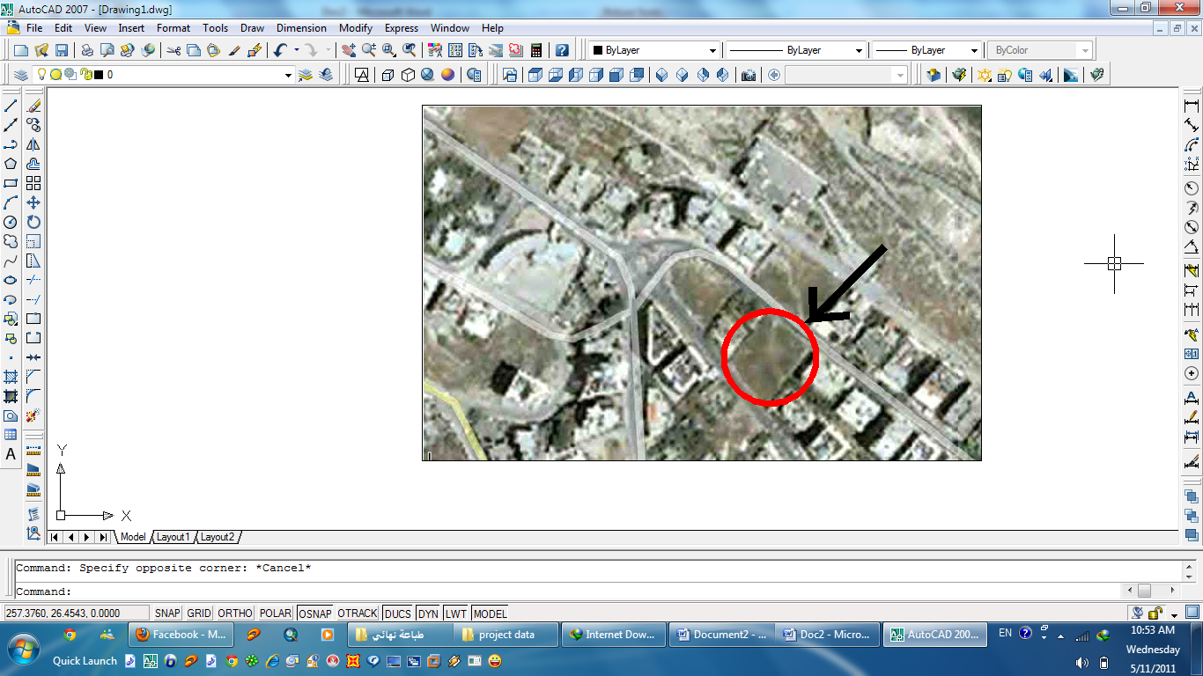
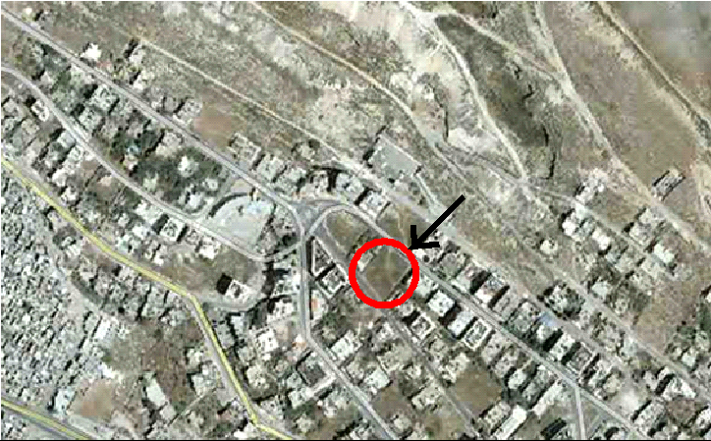
تقع قطعة الارض في منطقة الجبل
الشمالي قرب دوار عصيرة
تبلغ مساحتها حوالي 1.8 دونم.
تقع على شارعين رئيسيين

Slide 4
التصميم المعماري

Slide 5
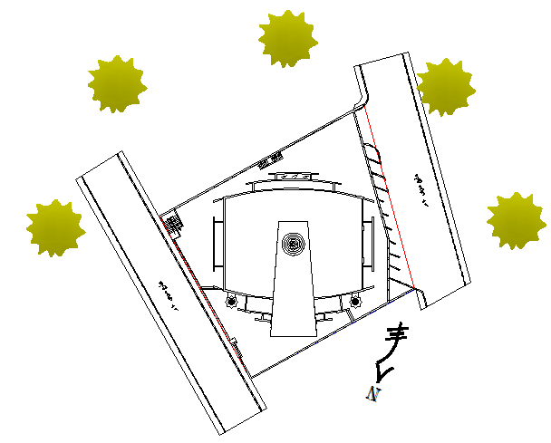
حركة الشمس:

Slide 6
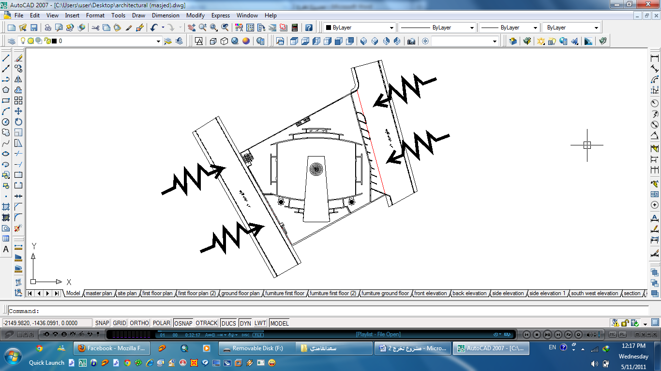
الإزعاج والضجيج:

Slide 7
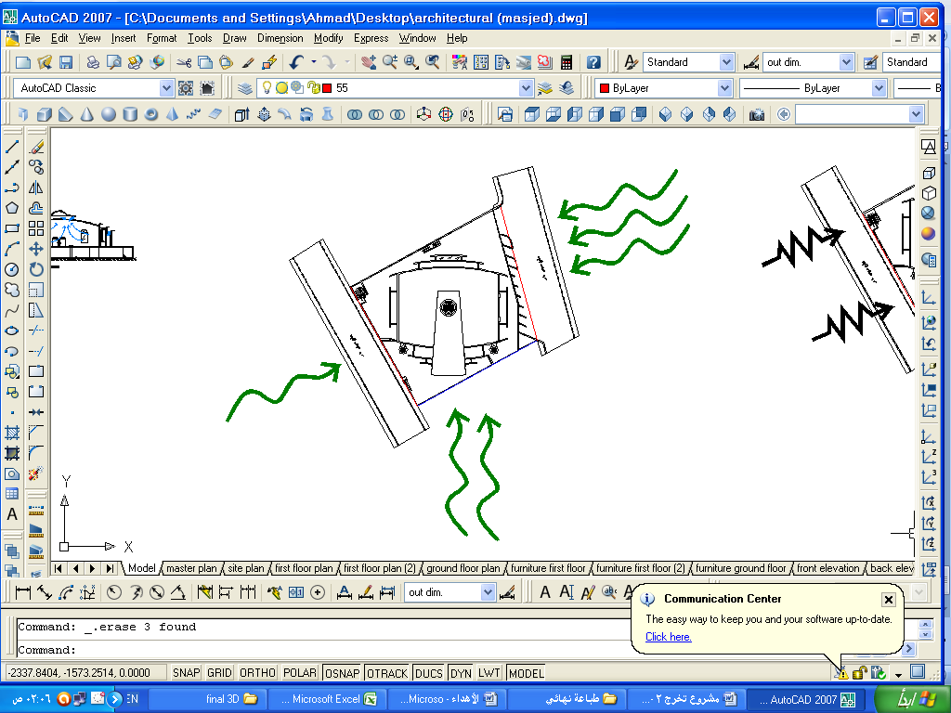
حركة الرياح :

Slide 8
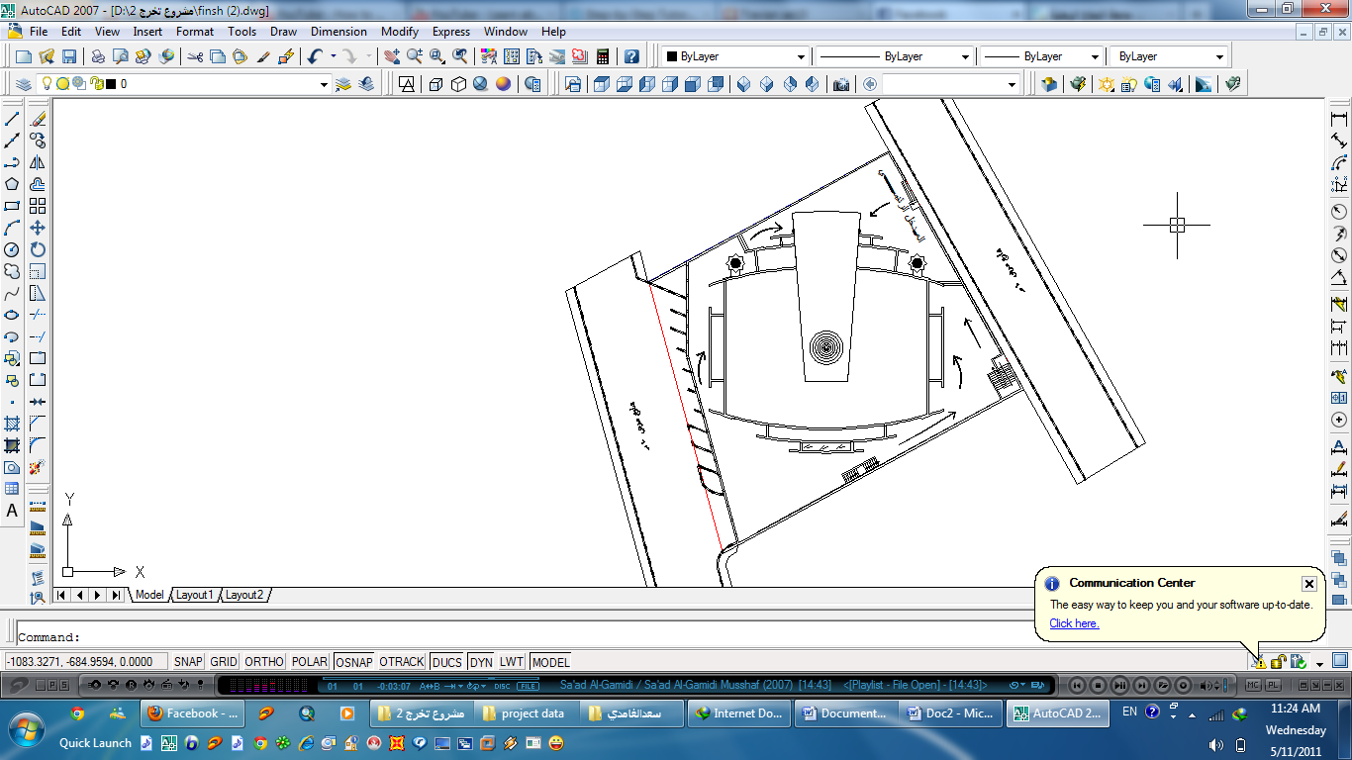
عناصر الحركة:

Slide 9
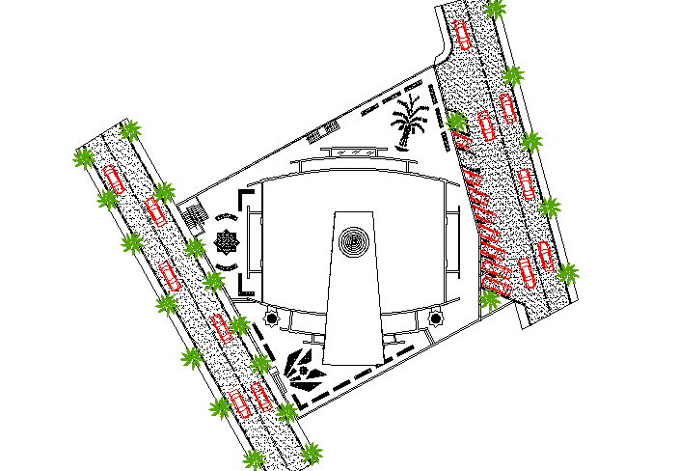
مخطط الموقع العام

Slide 10
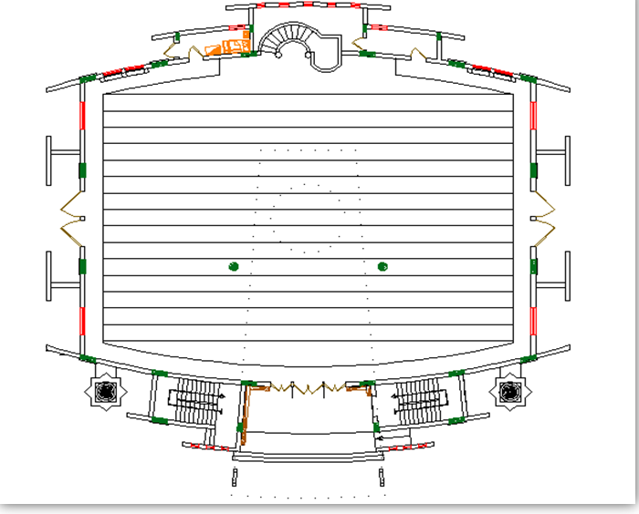
قاعة الصلاة

Slide 11
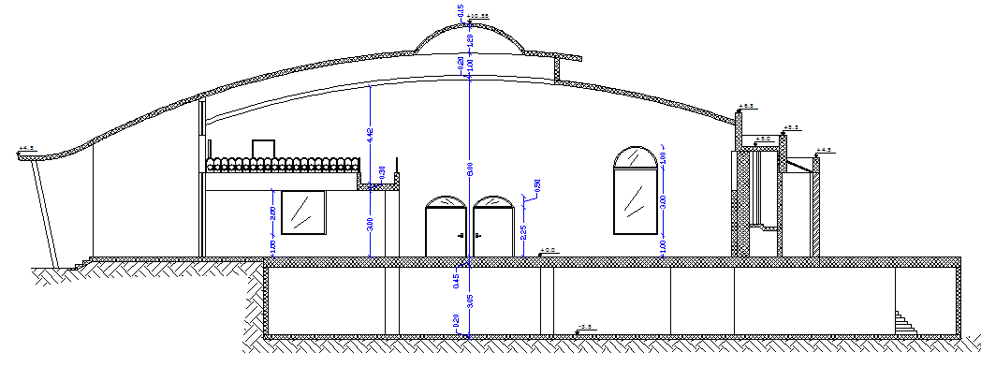
مقطع في المسجد:

Slide 12
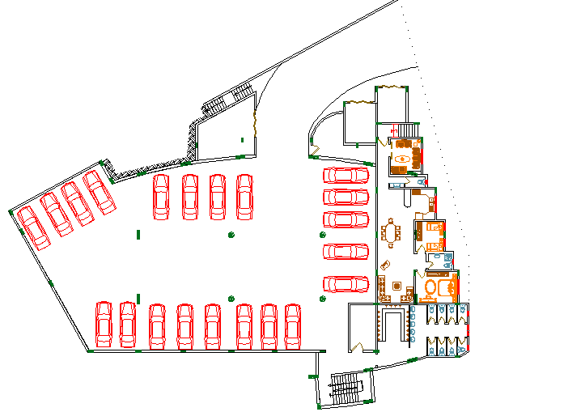
مخطط الطابق الأرضي

Slide 13
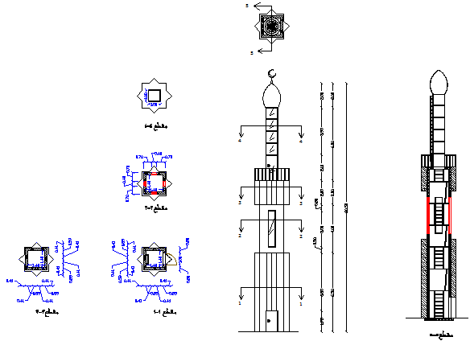
تفصيلة المئذنة

Slide 14
المساحة الكلية (م²) | العنصر
675 | مصلى الرجال
83 | مصلى النساء
16 | متوضأ الرجال
9 | متوضأ النساء
36 | الوحدات الصحية
124 | سكن العاملين
94 | المكتبة
47 | المخزن
8.2 | غرفة الإمام
8.2 | غرفة الماذن
50 | الساحات الخارجية
704 | كراج السيارات
42 | المدخل
33 | محلات تجاريه
354 | مساحات داخليه
2283م²

Slide 15
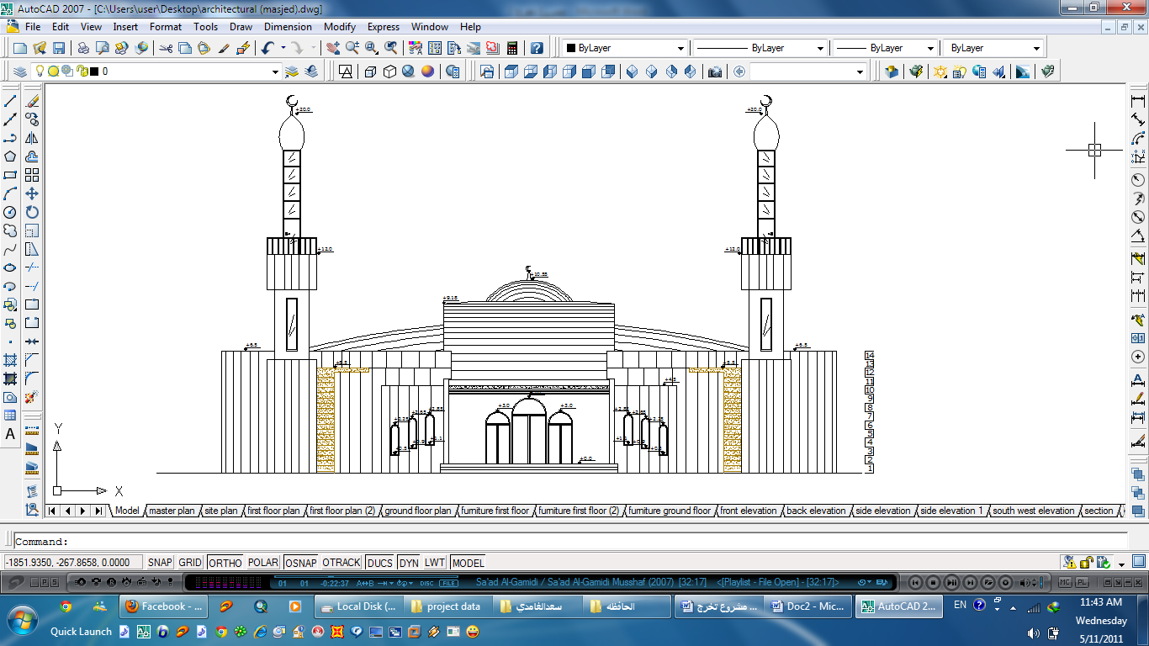
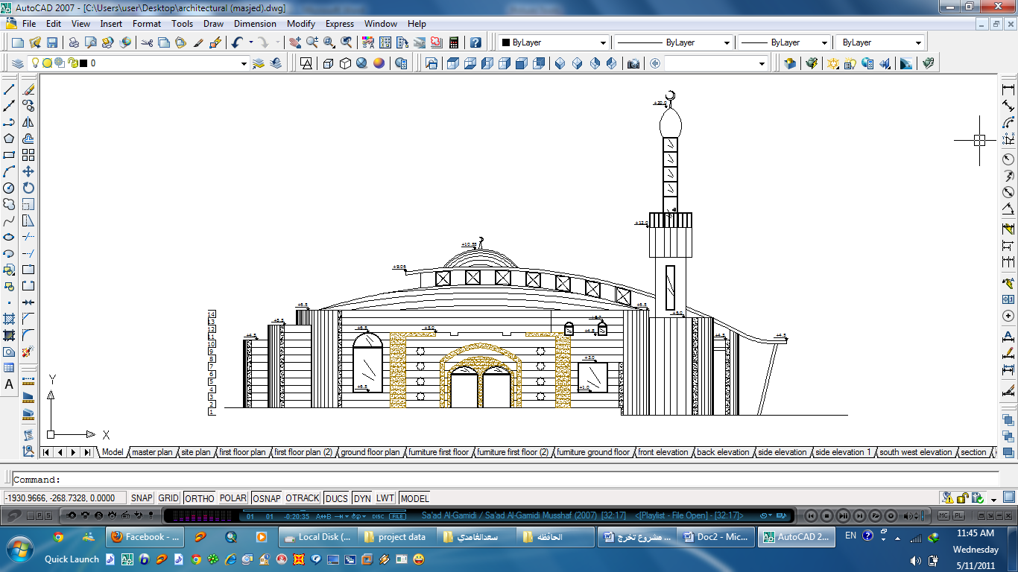

Slide 16
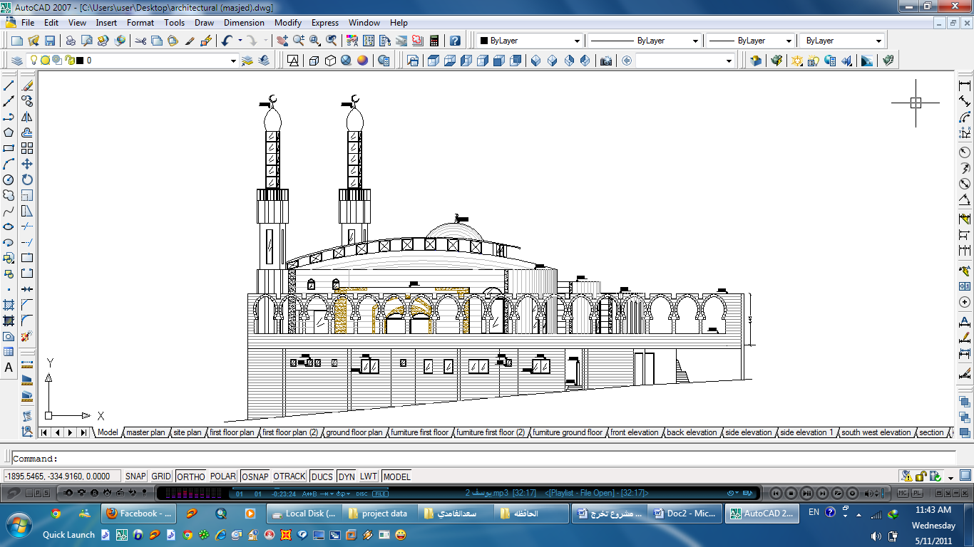
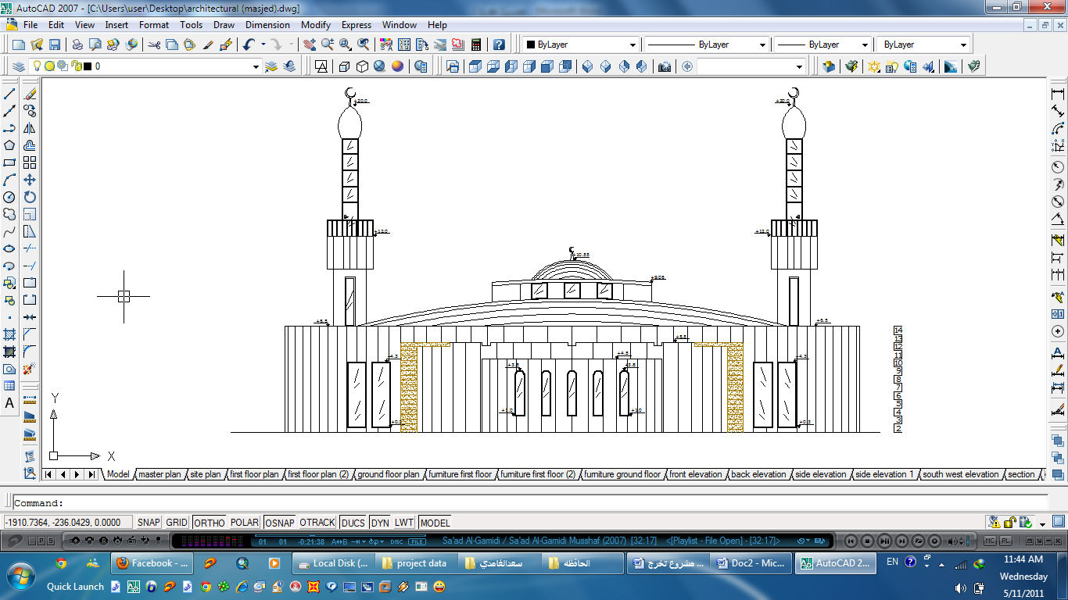

Slide 17
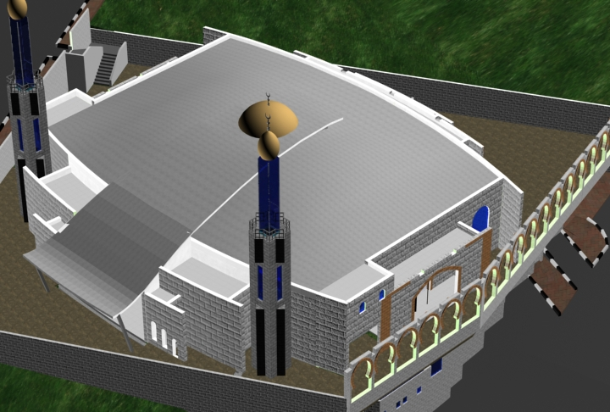

Slide 18
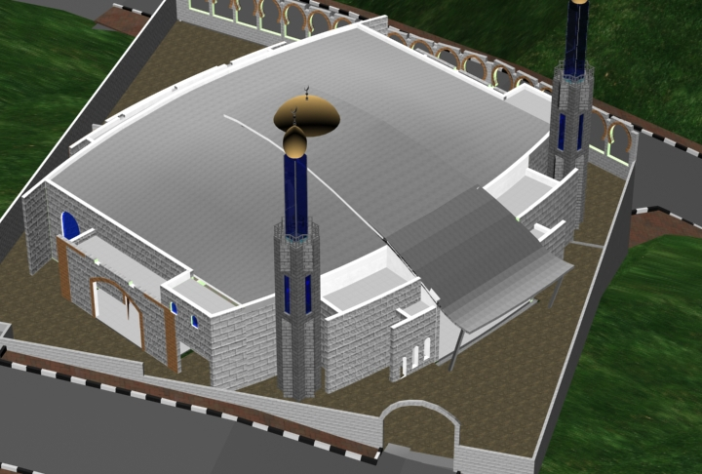

Slide 19
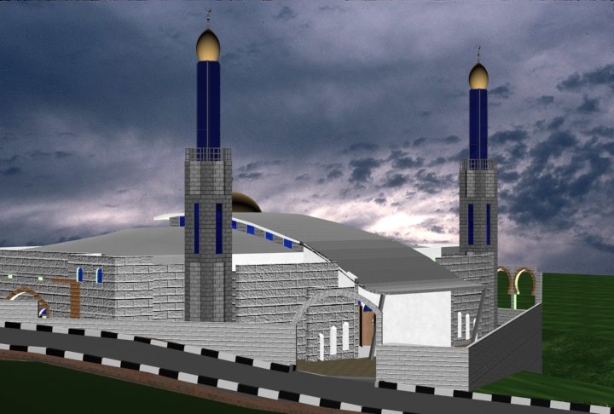

Slide 20
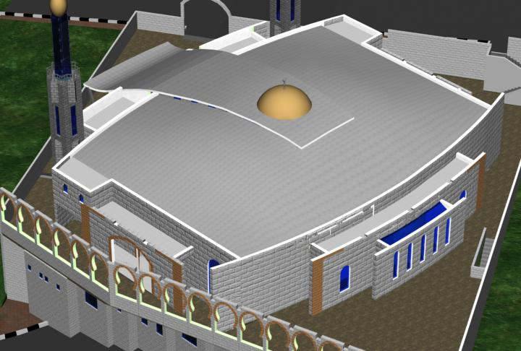

Slide 21
التصميم البيئي

Slide 22
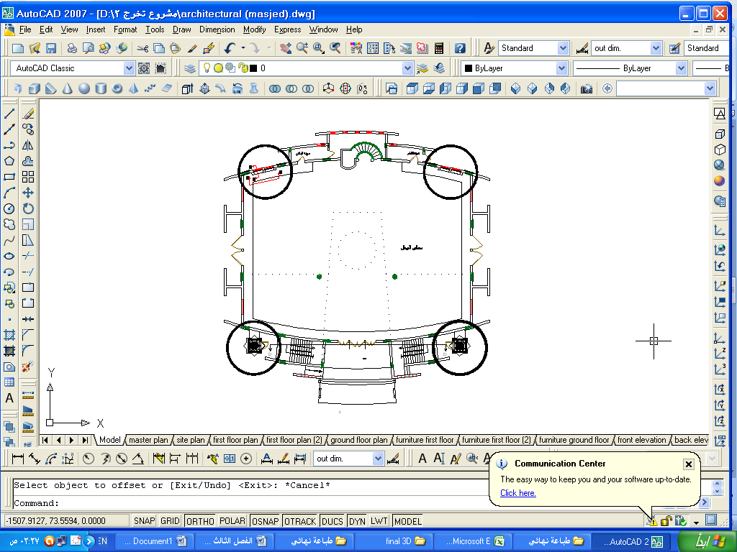
Solar chimney:

Slide 23
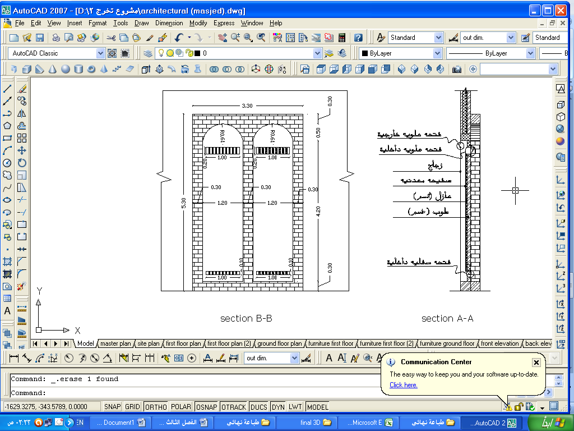
تفصيله المدخنه الشمسية:

Slide 24
Design in winter :
Q = 680×1.076 = 7720 ft³/hr
For 4 chimney = 7720×4 = 30879 ft³/hr
Gain for solar chimney = 56435.7 BTU/day
= 16.46 kw/day

Slide 25
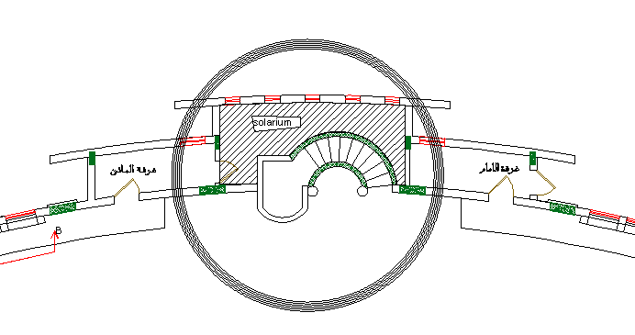
Design in winter : solarium:

Slide 26
Design in winter : solarium:
Sloar gain for roof = 17.8 Kw/day
Solar gain window = 10.41 Kw/day
Total gain = 10.4 + 17.8 + 16.4 = 44.6 Kw/day

Slide 27
Design in summer:
Q = 8202.8 ft³/hr
For 4 chimney Q = 32811.25 ft³/hr
The minaret :
Q =
For 2 minarets = 101286.2 ft³/hr
= 3797.2 m³/hr

Slide 28
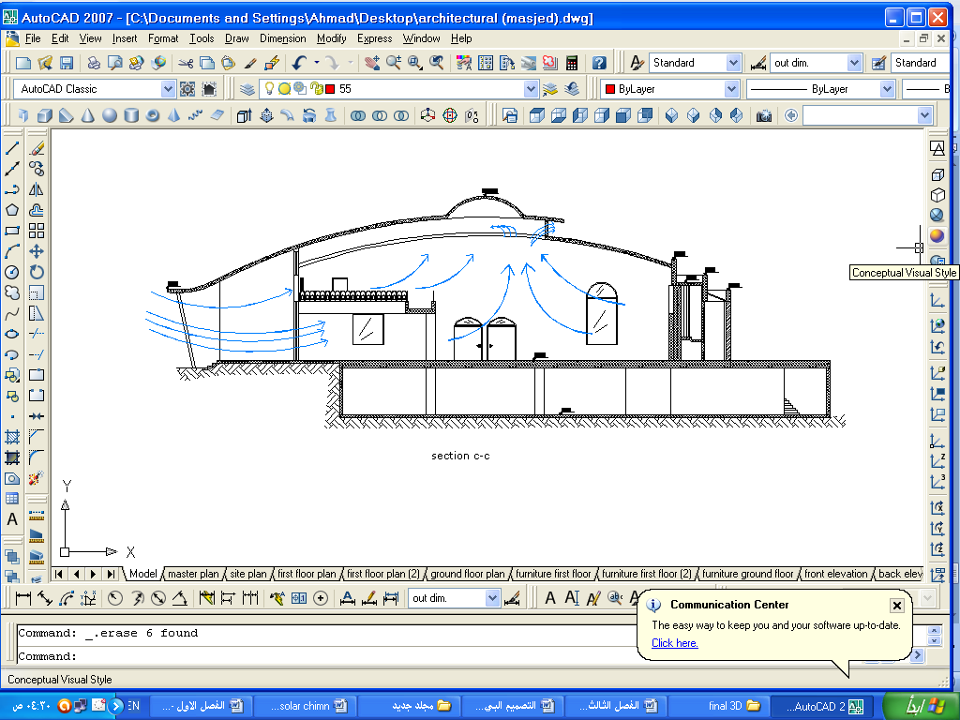
حركة الرياح داخل قاعة الصلاة :

Slide 29
التصميم الانشائي

Slide 30
Structural System:
one way ribbed slab.
Two way slab.
Shell.
Assumptions :
Combination: 1.2D+1.6L+0.5S

Slide 31
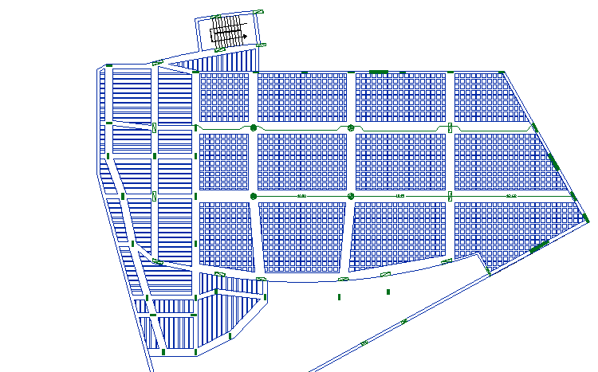
Ground floor slab
Type | Value
SDL | 300 Kg/m²
L.L | 500 Kg/m²

Slide 32
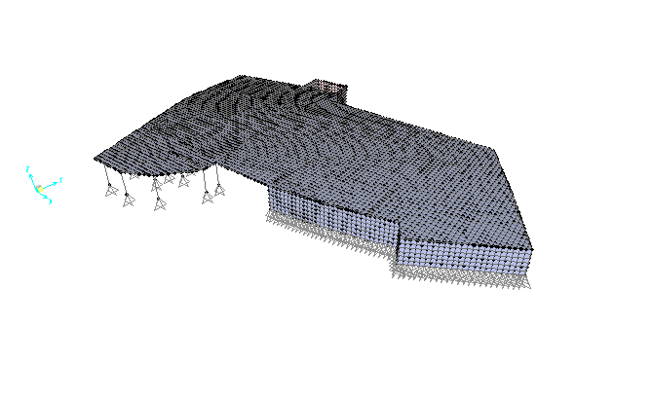
3D- model SAP

Slide 33
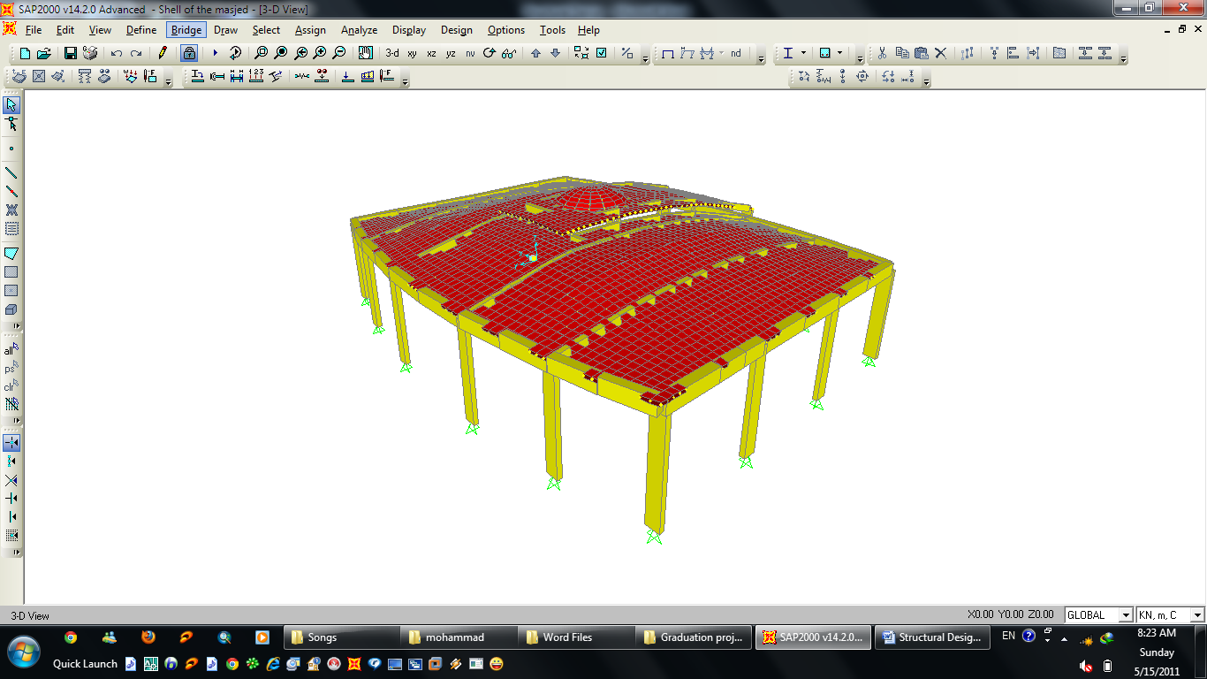
3D-model SAP for Shell
Type | Value
SDL | 100 kg/m²
L.L | 100 Kg/m²
S.L | 50 Kg/m²

Slide 34
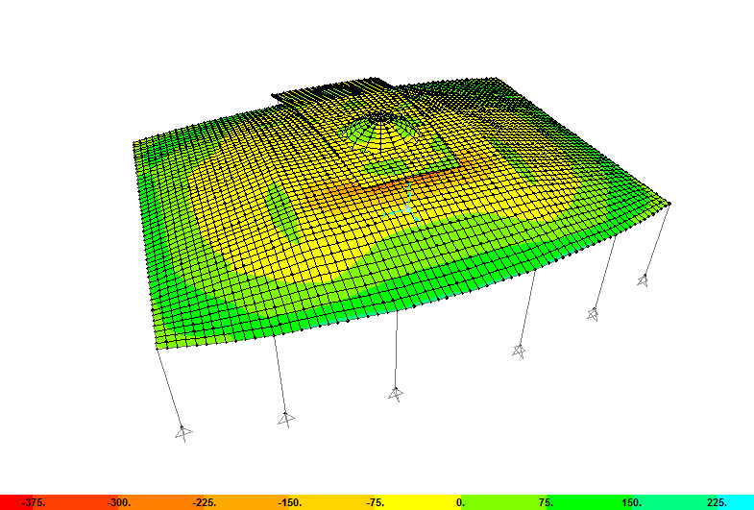
SAP Results

Slide 35
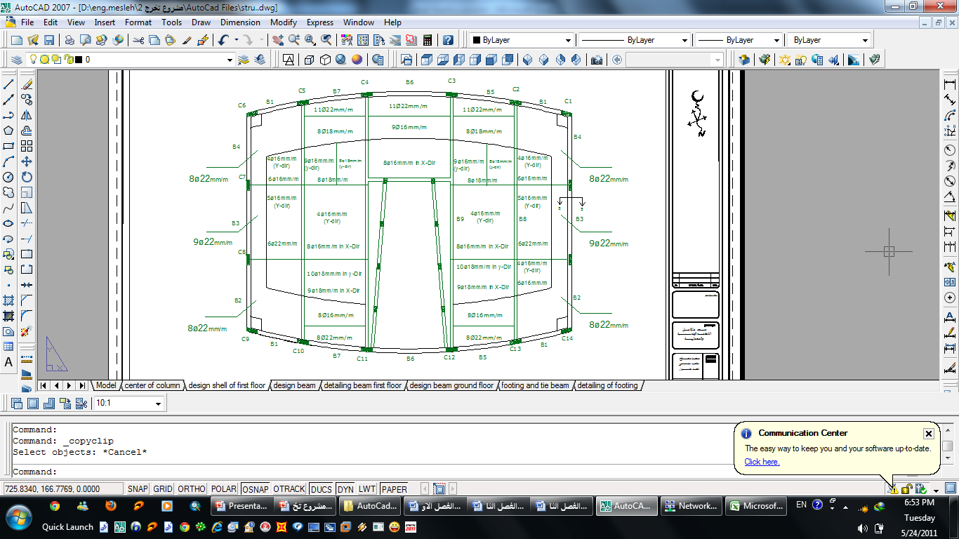

Slide 36
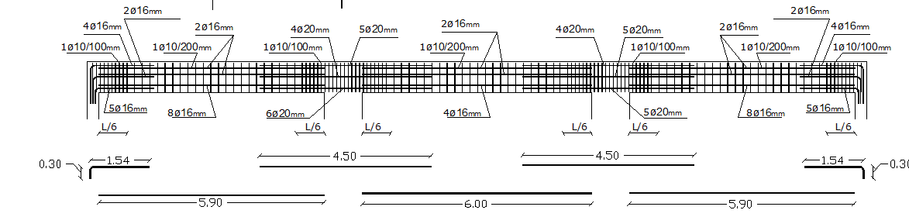
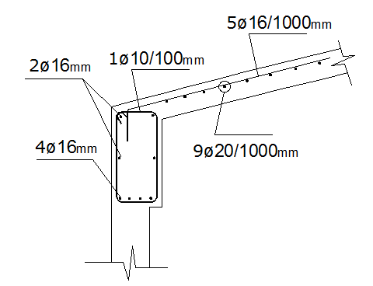
Edge beam detail:

Slide 37
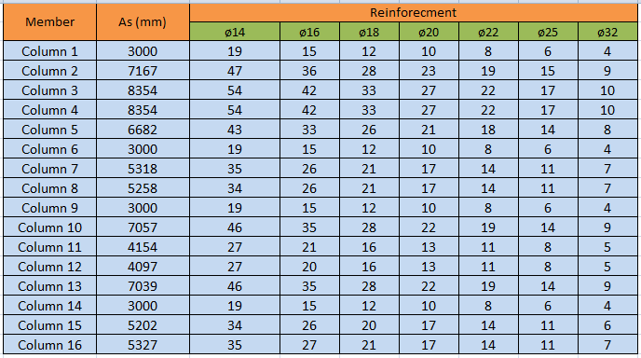
Columns calculations

Slide 38
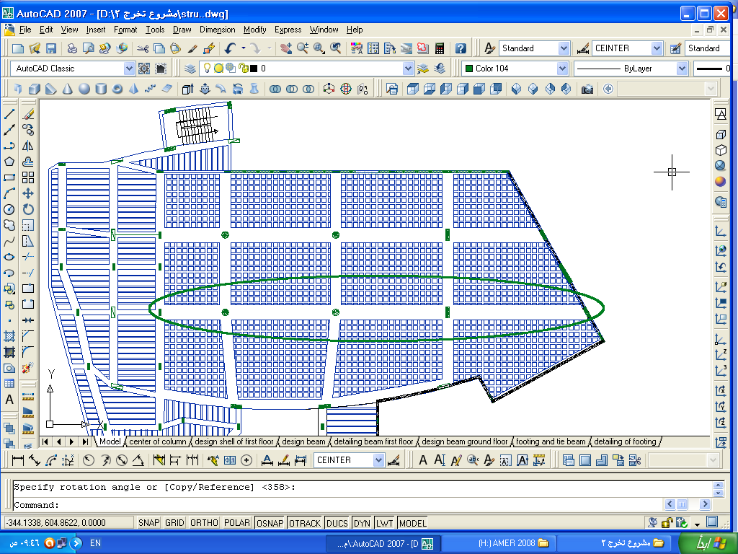
Sample calculation

Slide 39
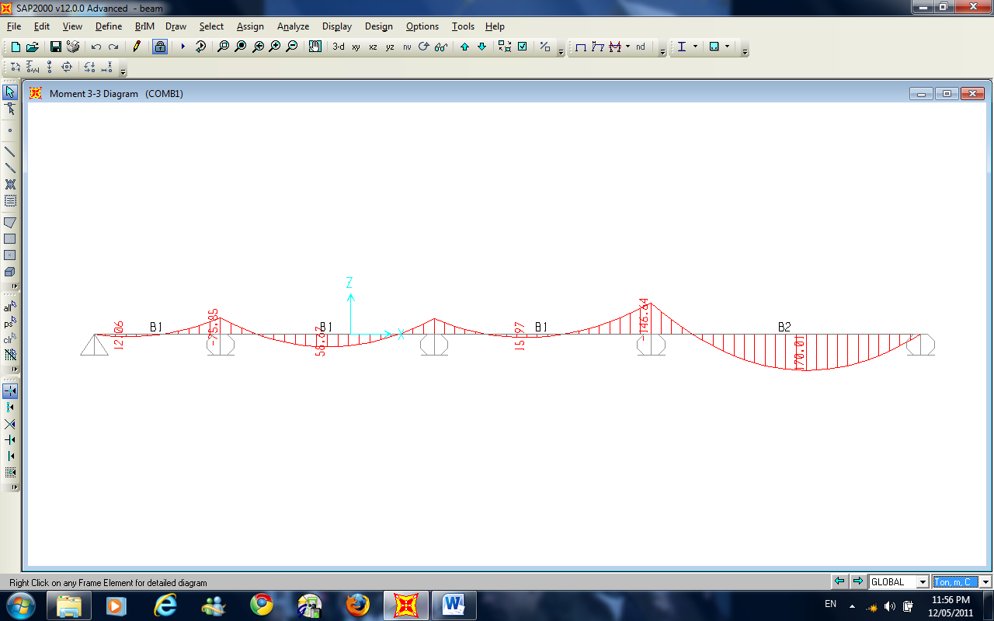
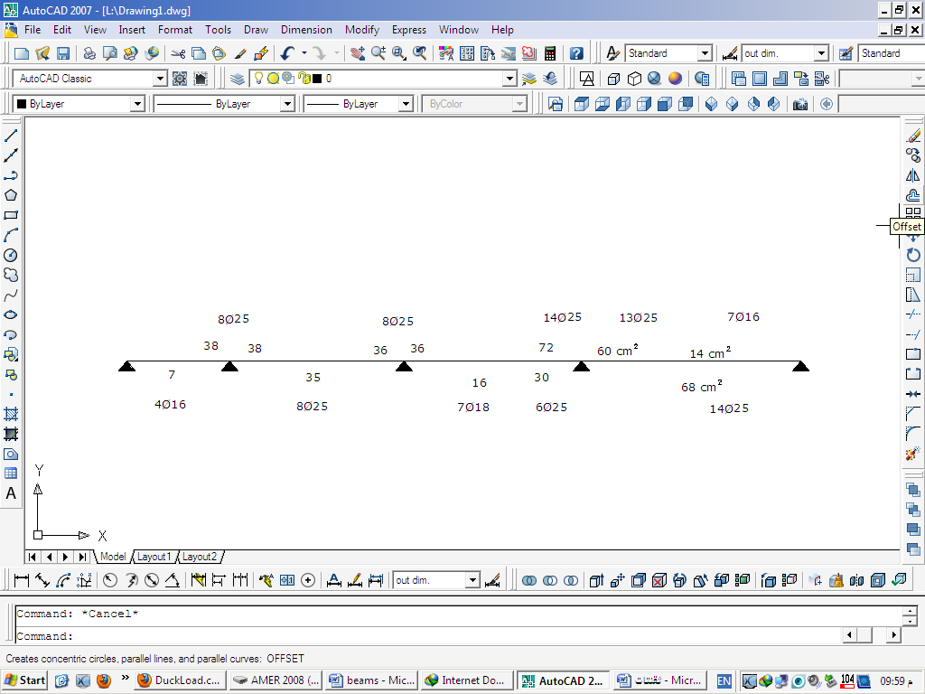

Slide 40
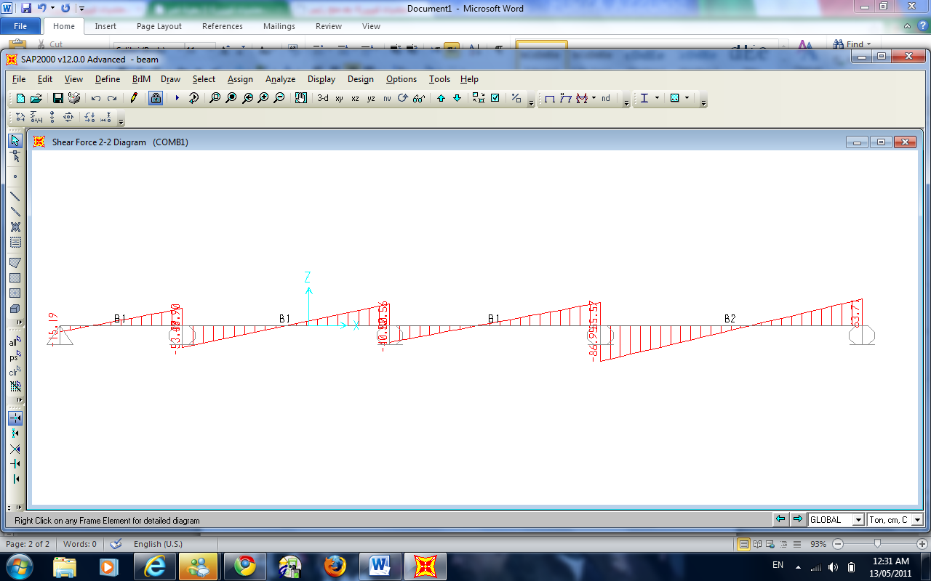
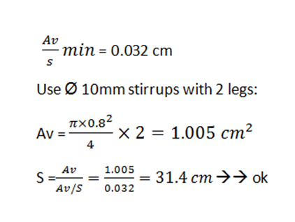
Design for shear:

Slide 41
التمديات الكهربائية

Slide 42
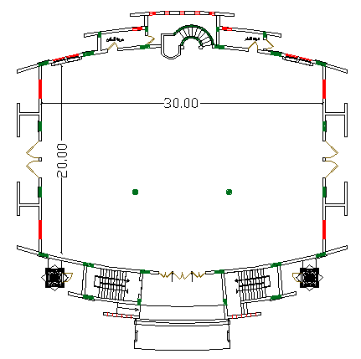
لحساب عدد وحدات الاناره المستخدمه تم استخدام برنامج (DIALux) .
ارتفاع سطح العمل = 0.5م
معامل الصيانه = 0.9
الإرتفاع التقريبي للمبنى = 7م

Slide 43
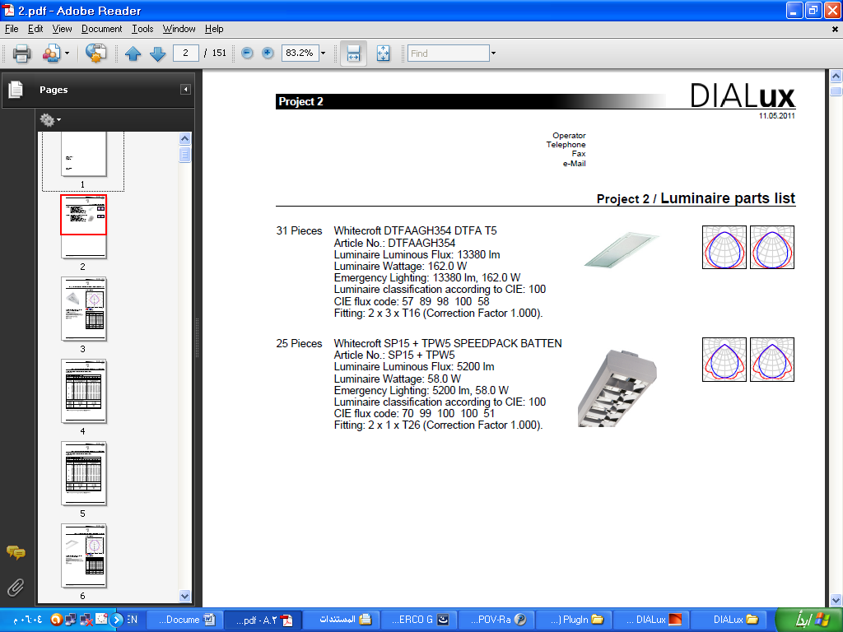
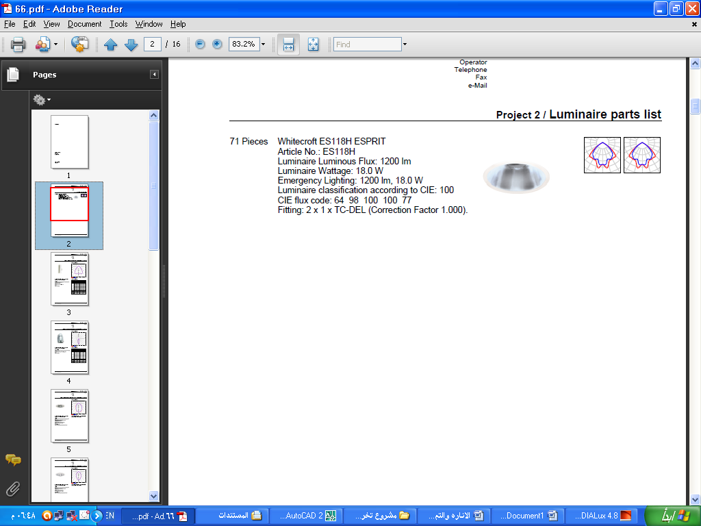

Slide 44
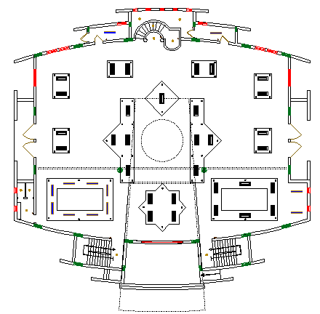

Slide 45
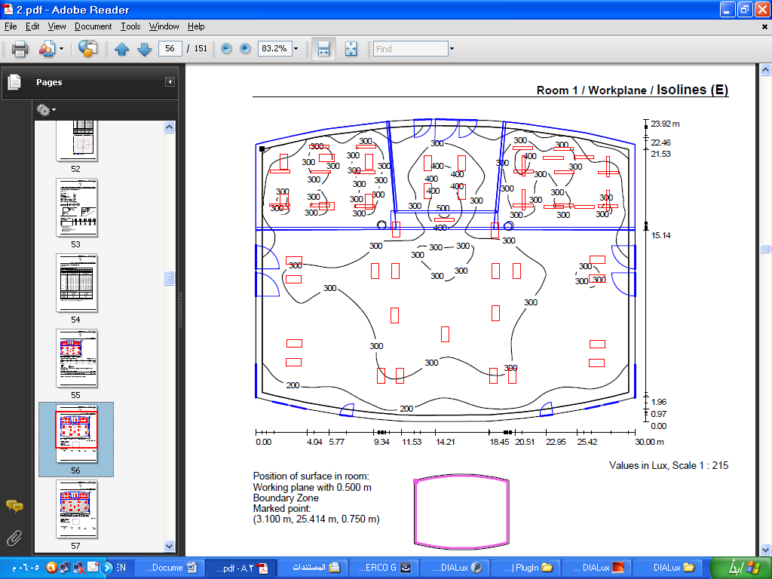
رسم يوضح توزيع شده الاناره لقاعة الصلاه :

Slide 46
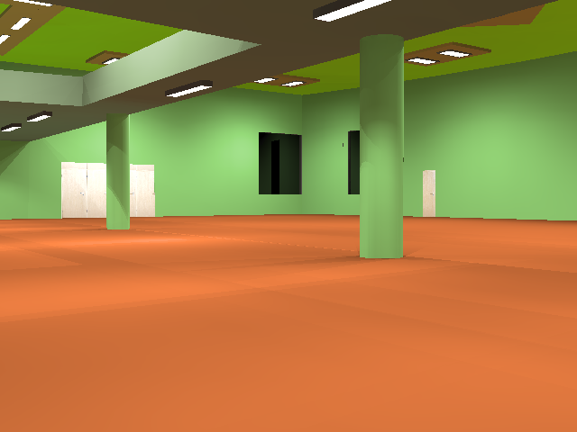

Slide 47
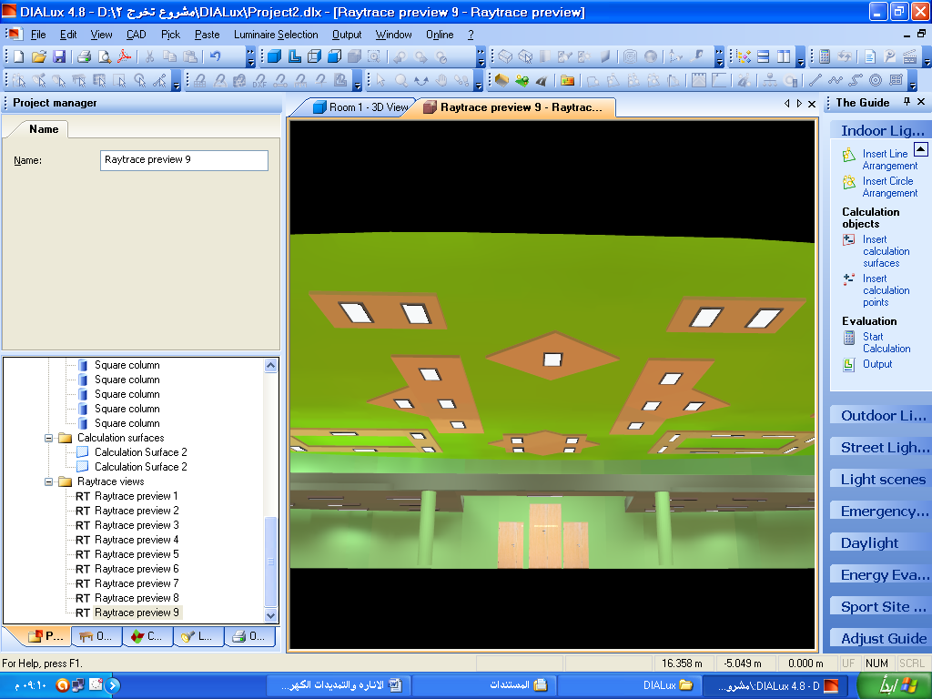

Slide 48
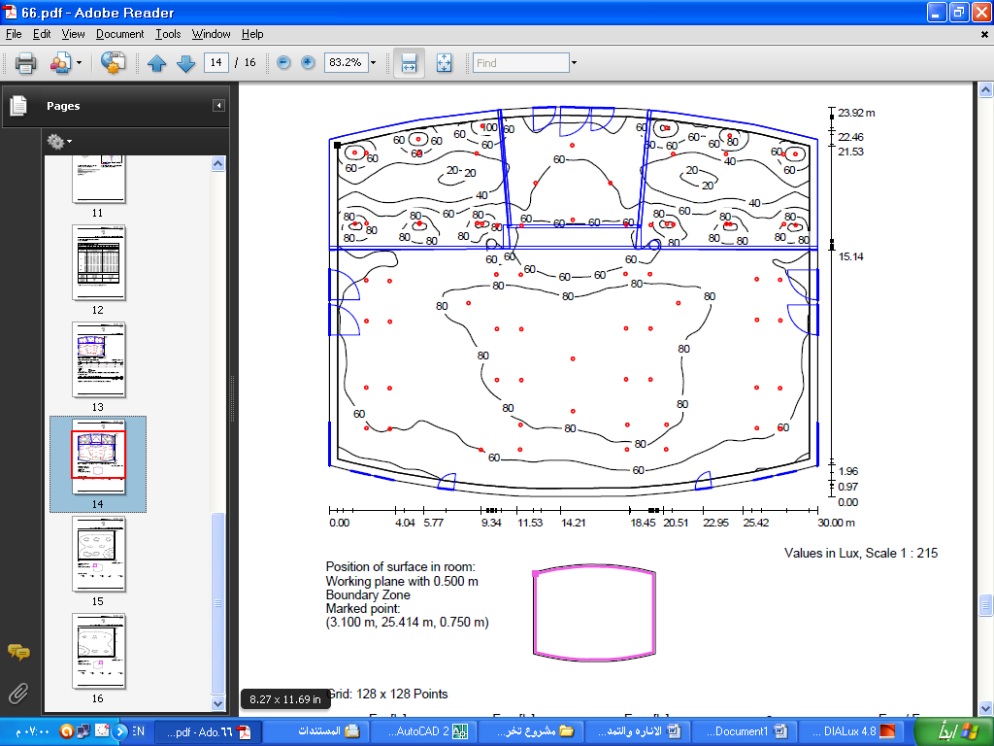
: اناره خافته وشدة الاناره لها 80 لوكس

Slide 49
الجدول التالي يوضح نوع وعدد المصابح المستخدمه في الطابق الاول:
نوع المصباح | عدد | الواط لكل وحده | المجموع
فلورسنت (54 واط) مكون من 3 مصابيح وفي وحده واحده | 31 | 162 | 5022
فلورسنت (58 واط) مكون من مصباح في وحده واحده | 24 | 58 | 1392
Spot | 72 | 18 | 1296
فلورسنت( 40واط) مكون من مصباح في وحده واحده | 8 | 40 | 320
مصباح PL (20واط) (1250 لكس) | 15 | 20 | 300
 |  |  | 8330

Slide 50
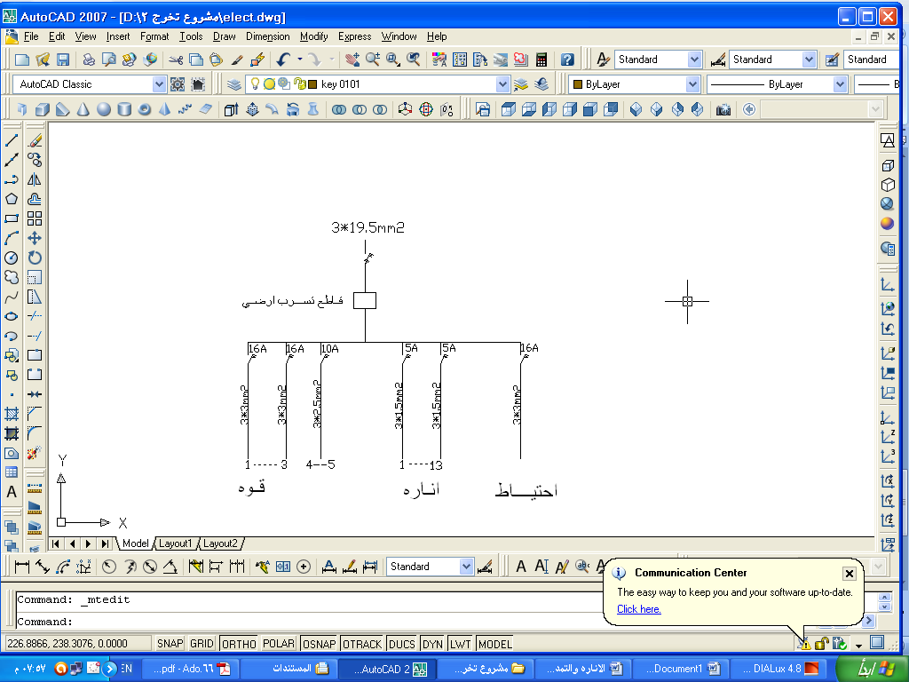
حسابات الدارة:
الطابق الأول:
القدره الفعليه لاحمال الاناره = 7663.6 واط
القدره الفعليه لاحمال الاباريز = 2267 واط
قدرة قاطع الاحتياط = 2590.72 واط
تيار السلك = 56.44 أمبير
مساحة مقطع السلك = 19.5 مم²

Slide 51
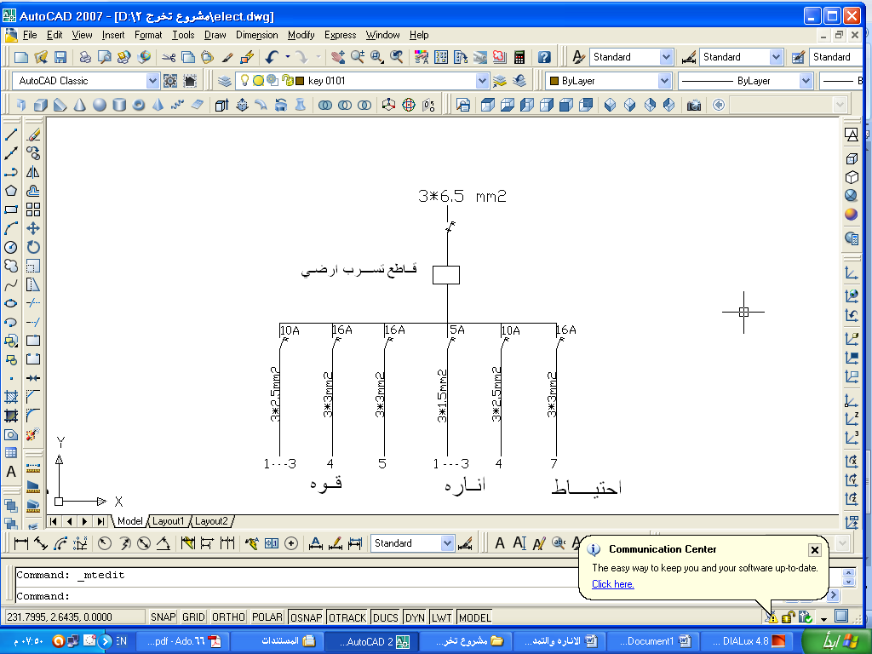
حسابات الدارة:
الطابق الارضي:
القدره الفعليه لاحمال الاناره = 1494 واط
القدره الفعليه لاحمال الاباريز = 1943 واط
قدرة قاطع الاحتياط = 2590 واط
تيار السلك = 27.2أمبير
مساحة مقطع السلك = 6.2 مم²

Slide 52
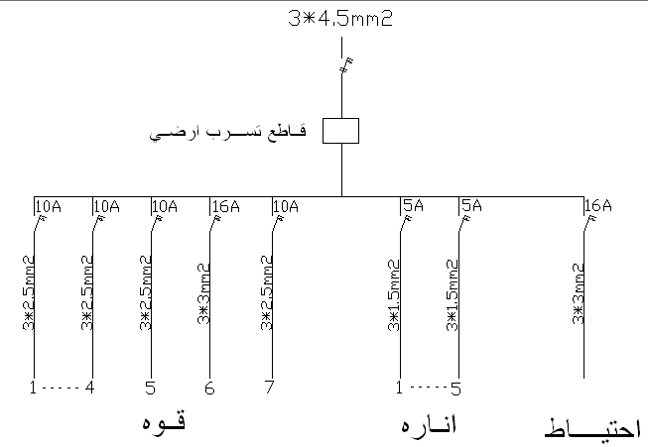
شقة الإمام :
حسابات الدارة:
القدره الفعليه لاحمال الاناره = 2145.5 واط
القدره الفعليه لاحمال الاباريز = 769.12 واط
قدرة قاطع الاحتياط = 2590 واط
تيار السلك = 24.8 أمبير
مساحة مقطع السلك = 4.5 مم2

Slide 53
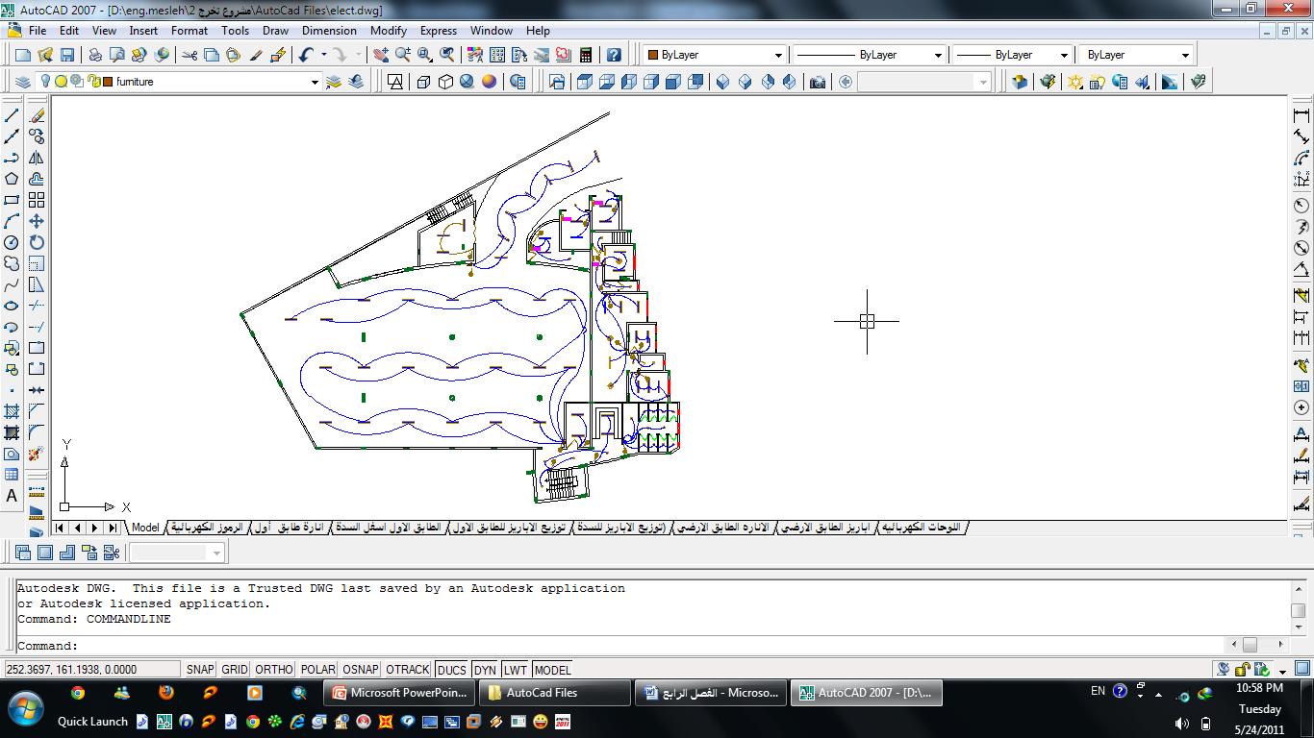

Slide 54
التمديدات الميكانيكية

Slide 55
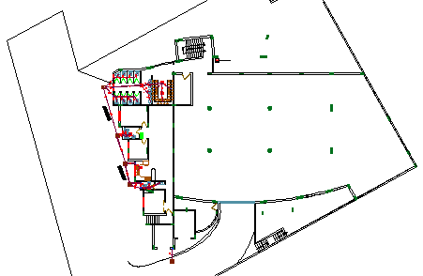
تمديدات الصرف الصحي:

Slide 56
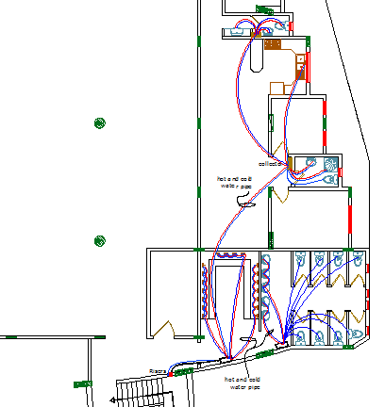
تمديدات المياه

Slide 57
HVAC design

Slide 58

Heating:
Inside and Outside Conditions:
To = 6c | Ti = 22c
Wo = 4.2 | φi = 50%
Vo = 5 m/s | Wi = 8.2 from chart
Ti - Tun = 0.5 ( Ti - To ) = | 8
Ti - To = | 16
Tg = | 13
Ri = | 0.12
Ro = | 0.03
U floor = | 0.136
U ceiling = | 0.88
U wind = | 6.7
U door = | 3.5
Ti - Tg = | 9

Slide 59
Heating gain from solar elements:
gain | kw/day
chimney = | 16.46
solarium = | 17.8
solar window = | 10.41
Total heating load considering solar heating load:
V vint | 17280 | m3/hr
v total | 4557.11111 | L/sec
Q vint | 87496.5333
Q total | 112956.49 | watt
Q total | 68.2864898 | KW

Slide 60
Total load in ton | 19.5104257
# of Split units | 9.75521283
# of split units used in pray hall = 10 split units of 2 ton capacity
solar gain | 49.333467
% of saving | 41.943 %
Efficiency of solar system:
e = 42 %

Slide 61
Cooling: inside and outside conditions
24 | Ti
31 | To
50% | ɸi
49% | ɸo
28.67 | T un
4.67 | Tun - Ti
0.136 | U floor
0.88 | U ceiling
6.7 | U wind
3.5 | U door
13 | Tg
11 | Ti - Tg
7 | To - Ti

Slide 62
Cooling:
V vin = 4800 L/sec = 17280 m³/hr
V vin from chimney and minarets = 3797 m³/hr
V total = 17280 – 3797 = 13482 m³/hr = 3745 L/sec
Q vin = 1.2 V vin (To – Ti) = 1.237457 = 31459.8 watt
Total cooling load = ∑ Q = 108670.6 watt = 108.67 KW
Cooling load in ton = = 31 ton
# of split units = = 15.5
Then we use 16 split units for cooling

Slide 63
تم بحمد الله

